Slide 1
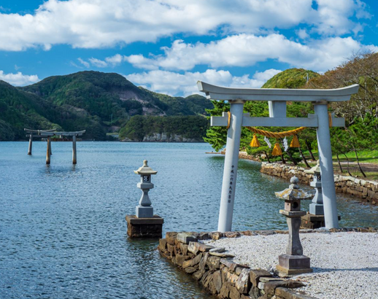
쓰시마섬 (대마도)를 찾아서
21902076 김정웅

Slide 2
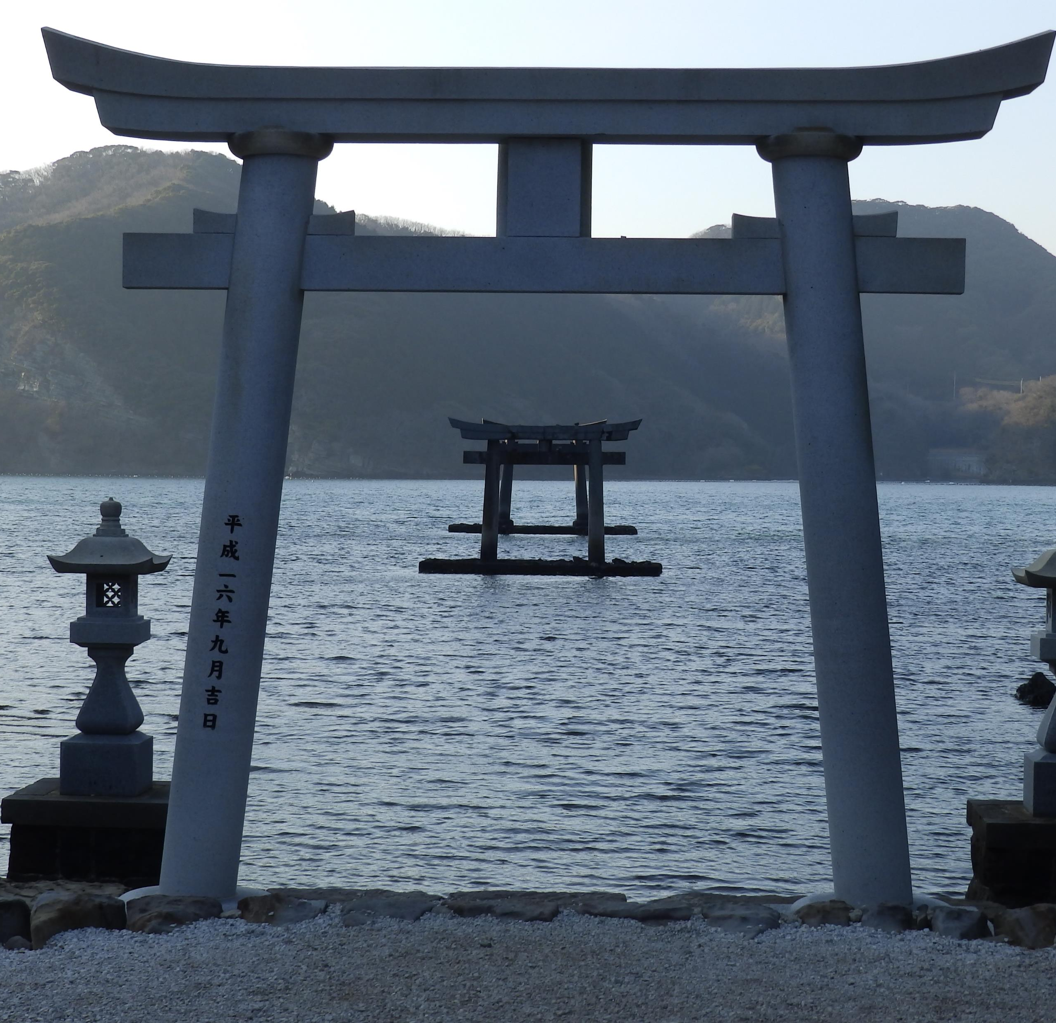
목차
주제선정이유
쓰시마섬이란?
쓰시마섬의 지리적특징
쓰시마섬의 과거
쓰시마섬의 관광

Slide 3
目次
テーマ選定の理由
対馬島とは？
対馬島の地理的特徴
対馬島の過去
対馬島の観光

Slide 4
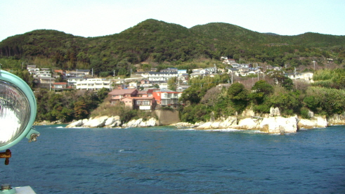
주제선정이유
우리나라와 가장 가까운 일본 섬이자 독도와 함께 영토관련 분쟁이 일어난 섬이므로 보다 더 알아보고 싶어 선정하게 되었습니다.

Slide 5
テーマ選定の理由
我が国と一番近い日本の島であり独島と共に領土関連紛争が起きた島なのでもっと調べたくて選定するようになりました

Slide 6
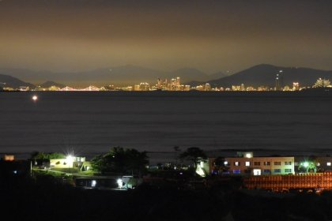
쓰시마섬이란
쓰시마섬은 일본 나가사키현의 섬
한국과 일본의 영주권 문제가 있었음
한반도와 가까운 일본의 섬
- 날씨가 좋으면 부산, 울산 등에서 쓰시마섬을 볼 수 있음

Slide 7
対馬島とは
対馬は日本の長崎県の島
韓国と日本の永住権問題があった
朝鮮半島に近い日本の島
- 天気が良ければ釜山、蔚山などで対馬島を見ることができる

Slide 8
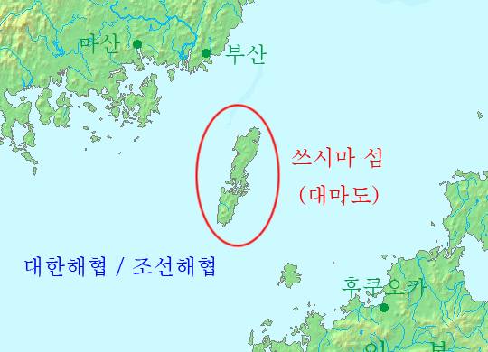
쓰시마섬의 지리적 특징
섬의 면적은 총 695.74㎢로 부속 섬을 포함하면 708.7㎢
일본에서는 본토 4개 섬을 포함해 8번째로 큰 섬
섬의 대부분이 해발고도 400m 이상 산지라 평지가 적기 때문에 개발을 한다거나 농지 등으로 활용할 수 있는 토지는 많지 않음

Slide 9
対馬島の地理的特徴
島の面積は計695.74㎢で、付属島を含めると708.7㎢
日本では本土4島を含めて8番目に大きい島
島の大部分が海抜高度400m以上の山地なので平地が少ないため開発をしたり農地などとして活用できる土地は多くない

Slide 10
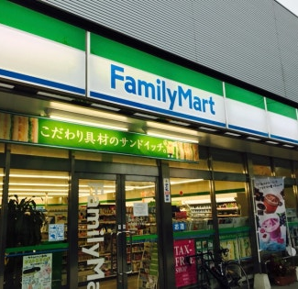
쓰시마섬의 지리적 특징
거리상으로 나가사키시보다는 후쿠오카시와 더 가깝고 교통 등을 감안하면 실제 생활권도 후쿠오카에 더 가까운 편이지만 나가사키현 쓰시마시에 속함
방송도 나가사키의 방송이 나오며, 이곳에서 아르바이트를 하게 된다면 나가사키의 최저 시급을 적용받음

Slide 11
対馬島の地理的特徴
距離的には長崎市よりは福岡市に近いし、交通などを勘案すれば実際の生活圏も福岡にもっと近い方ですが長崎県対馬市に属する
放送も長崎の放送があって、ここでバイトをするようになったら長崎の最低時給が適用される

Slide 12
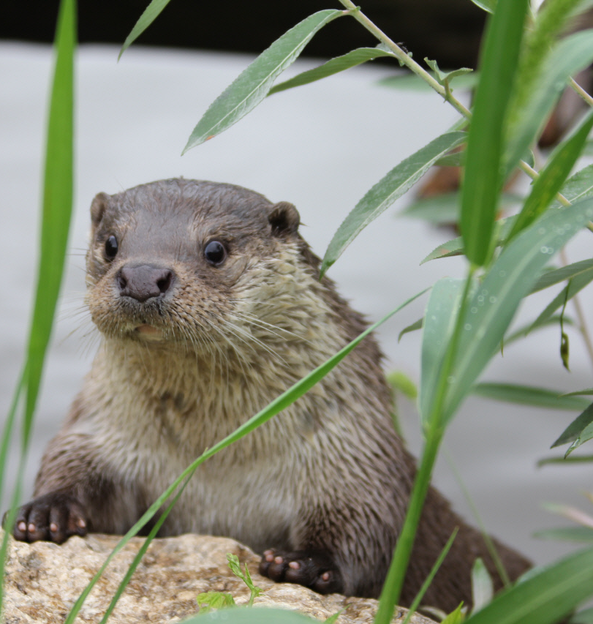
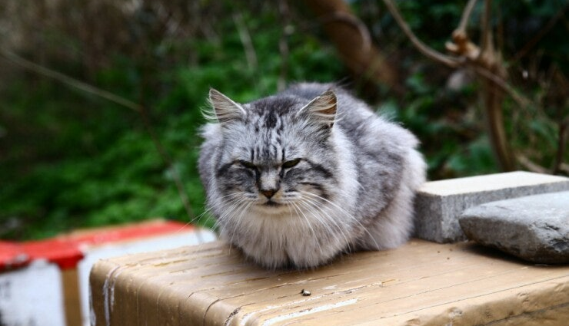
쓰시마섬의 지리적 특징
야생동물로는 꽃사슴, 삵(쓰시마야마네코), 수달, 산달, 꿩, 재두루미, 족제비, 쓰시마살무사, 쓰시마붉은개구리 등이 서식하며, 섬의 전체 면적상 약 88% 정도가 조엽수림으로 이뤄져있다.

Slide 13
対馬島の地理的特徴
野生動物としては、ニホンジカ、ヤマネコ、カワウソ、ヤマダツ、キジ、マナヅル、イタチ、対馬サルムサ、対馬アカガエルなどが生息し、島の全体面積上約88%程度が照葉樹林で構成されている

